Slide 1

MIL AÑOS DE VACACIONES PARA EL REMANENTE

Slide 2
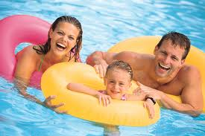
La Enciclopedia Libre dice: Se denominan vacaciones a los días dentro de un año en que personas que trabajan o estudian toman un descanso total de su actividad en un período determinado
Uno de los momentos más esperados por todos es el inicio de las vacaciones de verano, que suponen una oportunidad de descansar de las obligaciones diarias y disfrutar del tiempo libre sin horarios ni preocupaciones. Pero antes de poder descansar en el destino de vacaciones es necesario realizar los preparativos para el viaje.
Entre ellos, una de las tareas que más incertidumbre y dudas puede generar en algunas personas en los días previos es la preparación del equipaje.

Slide 3
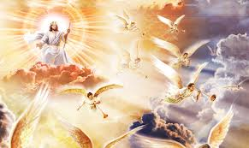
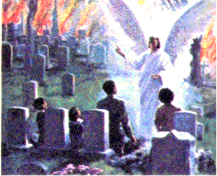
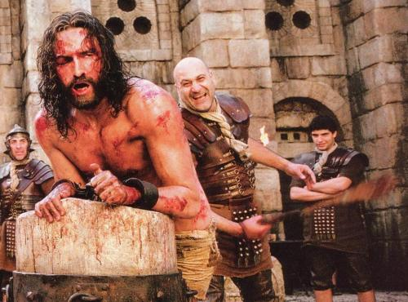
¿Sabía usted que Dios tiene un periodo de vacaciones para sus hijos en el cielo?
¿Cuáles son los seis acontecimientos que darán inicio a los mil años en el cielo con Cristo?
1) 1 Tes.4:16. La segunda venida de Cristo.
2) Apoc.20:6. La primera resurrección.
3) Apoc.1:7. Los que le traspasaron; y todos los linajes de la tierra harán lamentación por él.

Slide 4
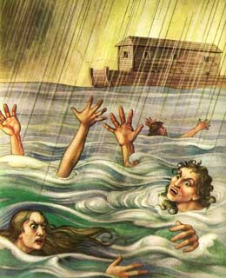
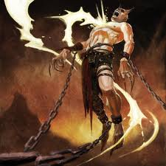
4) Luc.17:26-30. Muerte de los incrédulos.
5) Apoc.20:1,2. Satanás será encadenado durante mil años.
6) 1 Tes.4:17. Los justos vivos transformados, y los santos resucitados, ascienden al cielo.

Slide 5
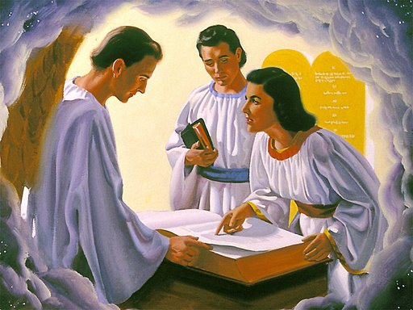
¿Qué harán los justos en el cielo durante los mil años?
Apoc.20:4; Y vi tronos, y se sentaron sobre ellos los que recibieron facultad de juzgar;
1Cor.6:2,3. ¿O no sabéis que los santos han de juzgar al mundo?

Slide 6
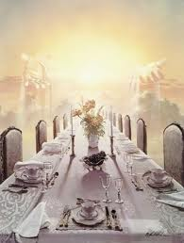
Los santos se sientan sobre tronos, y este mismo acto significa que ellos son los que pronunciarán la sentencia. El pasaje es una alusión a Dan.7:22, donde el profeta dice que “se dio el juicio a los santos del Altísimo”.
La obra de juicio implicará una cuidadosa investigación de los registros de los impíos, para que todos queden completamente convencidos de la justicia de Dios cuando destruya a los impíos. (DTG 40; CS 718-719).
Esta mesa de muchos quilómetros, será la oficina de los redimidos donde revisarán la vida de los impíos, comparando todas oportunidades que tuvieron.

Slide 7
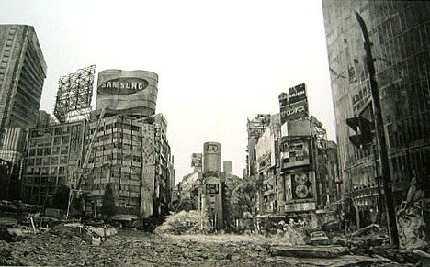
¿Cómo quedará la tierra durante los mil años?
Jer.4:23-26. Miré a la tierra, y he aquí que estaba asolada y vacía; y a los cielos, y no había en ellos luz.²⁴ Miré a los montes, y he aquí que temblaban, y todos los collados fueron destruidos.
²⁵ Miré, y no había hombre, y todas las aves del cielo se habían ido. ²⁶ Miré, y he aquí el campo fértil era un desierto, y todas sus ciudades eran asoladas delante de Jehová, delante del ardor de su ira.

Slide 8
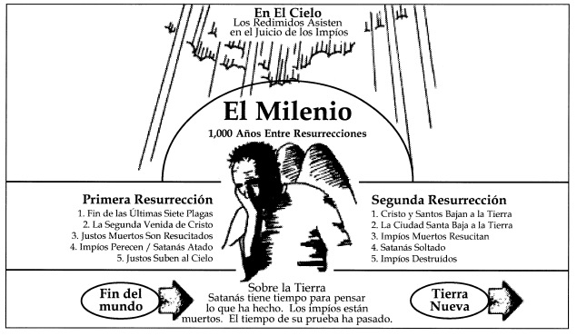

Slide 9
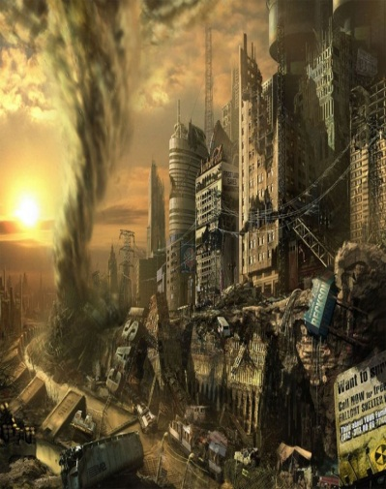
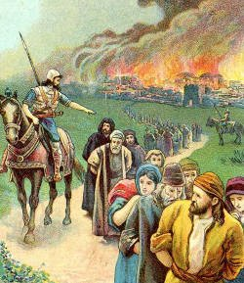
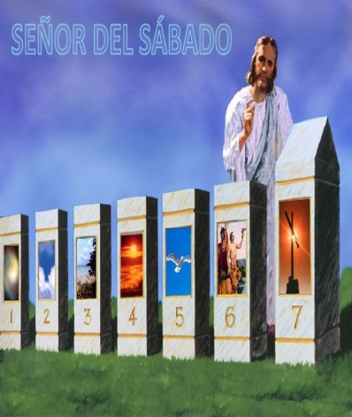
«Asolada y bacía» describe la condición original de la tierra como la describe (Gen.1:2). La tierra volverá parcialmente a esta condición en el gran día de Dios, - o sea, durante el milenio –
(CS 717).
Nota. Durante ese periodo, la tierra descansará todos los sábados que el hombre no la dejó descansar, como sucedió durante la esclavitud de los hebreos en Babilonia (2cron.36:21).
«La tierra disfrutó sus sábados. Porque todo el tiempo de su asolamiento reposó, hasta que se cumplieron los setenta años». En este caso, serán mil años.

Slide 10
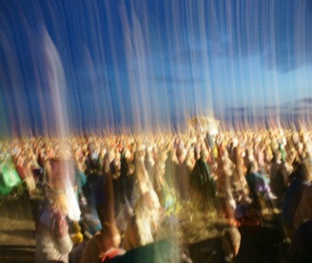
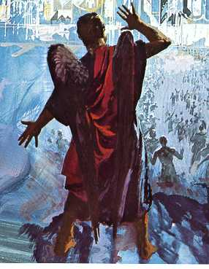
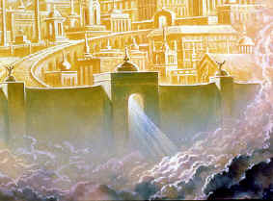
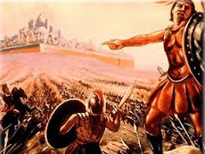
¿Qué sucederá cuando los mil años se cumplan?
1) Apoc.20:5. Los impíos son resucitados, son como la arena del mar.
2) Apoc.20:7,8. Satanás será suelto de su prisión, saldrá a engañar a las naciones que están en los cuatro ángulos de la tierra,
3) Apoc.21:2. la nueva Jerusalén desciende del cielo,
4) Apoc.20:9,10; Mal.4:1. Los impíos rodearon el campamento de los santos y la ciudad amada; y de Dios descendió fuego del cielo, y los consumió.

Slide 11
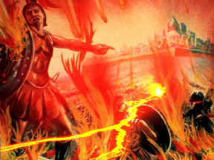
El texto dice: «y de Dios descendió fuego del cielo, y los consumió».

Slide 12
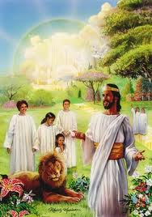
¿Qué promesa hace Dios, después que todo sobre la tierra haya sido consumido por el fuego?
Lea 2 Ped.3:10-13. Pero nosotros esperamos, según sus promesas, cielos nuevos y tierra nueva, en los cuales mora la justicia.

Slide 13
¿Como reafirma la Biblia todo lo estudiado hasta aquí?
Apoc.22:6,7. Y me dijo: Estas palabras son fieles y verdaderas. Y el Señor, el Dios de los espíritus de los profetas, ha enviado su ángel, para mostrar a sus siervos las cosas que deben suceder pronto. ⁷ ¡He aquí, vengo pronto! Bienaventurado el que guarda las palabras de la profecía de este libro.

Slide 14

Esta es una afirmación de que la revelación de Dios es verdadera y digna de toda confianza. Esta profecía del ángel es auténtica.
El Espíritu Santo iluminó el espíritu de Juan como había iluminado los espíritus de los profetas del AT (Apoc.1:10). Todo el Apocalipsis es un testimonio del dominio ejercido por el Espíritu Santo sobre el espíritu de Juan cuando estaba en visión.

Slide 15

Para reflexionar
¿Qué debo hacer?
1) 2 Ped.3:14. Procurar ser hallados sin mancha y en paz.
2) Apoc.2:11. Ser victorioso.
Si este tema ha sido de inspiración para usted, le pido me acompañe en esta oración: «Padre nuestro que estas en el cielo, gracias por tu amor hacia nosotros pecadores, ayúdanos a prepáranos para tener un lugar el tu reno, te lo pedimos en Jesús. Amen.

